Slide 1
Arweiniad i Iddewiaeth
Bywyd Iddewig: O’r Crud i’r Bedd

Slide 2
Dathliadau Geni
BECHGYN
Cyfamod enwaediad (Brit Milah) ar gyfer babanod wyth diwrnod oed, a hynny fel arwydd o’r cyfamod gyda Duw (cymh. Genesis 17). Caiff y bachgen ei enwi yn ystod y seremoni enwaediad.
Gwaredigaeth y mab (Pidyon ha-Ben): arfer uniongred o roi statws arbennig i’r cyntafanedig pan fo’n 30 diwrnod oed.
Seremoni i gysegru’r plentyn i Dduw (cymh. Numeri 3:44-51).
MERCHED
Diolchgarwch yn y synagog gan rieni ar achlysur genedigaeth merch (dim amser penodedig ar gyfer hyn). Caiff ei henwi yn y synagog y tro cyntaf y mae’r Torah yn cael ei ddarllen ar ôl ei genedigaeth.
Arferion Ashkenazi (canoloesol): mamau yn ymweld â’r synagog ar ôl genedigaeth plentyn er mwyn adrodd y Gomel (bendith) o ddiolchgarwch i Dduw.
Arferion cyfoes: rhoi enw Hebraeg yn ogystal ag enw seciwlar i blentyn.

Slide 3
Rheolau Purdeb ar achlysur Geni Plentyn
Os yw mam yn rhoi genedigaeth i fachgen, caiff ei hystyried yn ddefodol amhur am 7 diwrnod.
Am 33 diwrnod pellach ni chaiff y fam gael mynediad i’r Deml na chyffwrdd mewn gwrthrychau cysegredig.
Os yw mam yn rhoi genedigaeth i ferch, estynnir y nifer o ddyddiau fel a ganlyn:
14 diwrnod (amhurdeb defodol)
66 diwrnod (cyfyngiadau).
Yn ystod cyfnod y misglwyf (ac am 7 diwrnod ar ôl hynny) mae’r ferch yn ddefodol amhur. Ar ddiwedd y cyfnod hwn mae disgwyl iddi hi ymweld â’r baddon defodol (mikveh) ac ymolchi yn llwyr.

Slide 4
Dathliadau ‘Dod i Oed’
BECHGYN
Bar Mitzvah (‘mab y gorchymyn’): bachgen yn dod i oed yn 13 oed.
Gelwir arno i ddarllen o sgrôl y Torah mewn Hebraeg (llafarganu rhan o’r Gyfraith a darllen o’r Proffwydi)
Mae’n gwisgo tefillin am y tro cyntaf.
Derbyn bendith ei dad.
Traddodi pregeth neu ymddiddan o ddiolchgarwch yn ystod pryd o fwyd (i bwrpas dathlu).
MERCHED
Bat Chayil (‘merch gwroledd’ – uniongred): yn 12 oed caiff ddarllen yn y synagog, ond nid o’r Torah.
Bat Mitzvah (‘merch y gorchymyn’ – ceidwadol a diwygiedig): yn debyg i’r seremoni ar gyfer bechgyn.

Slide 5
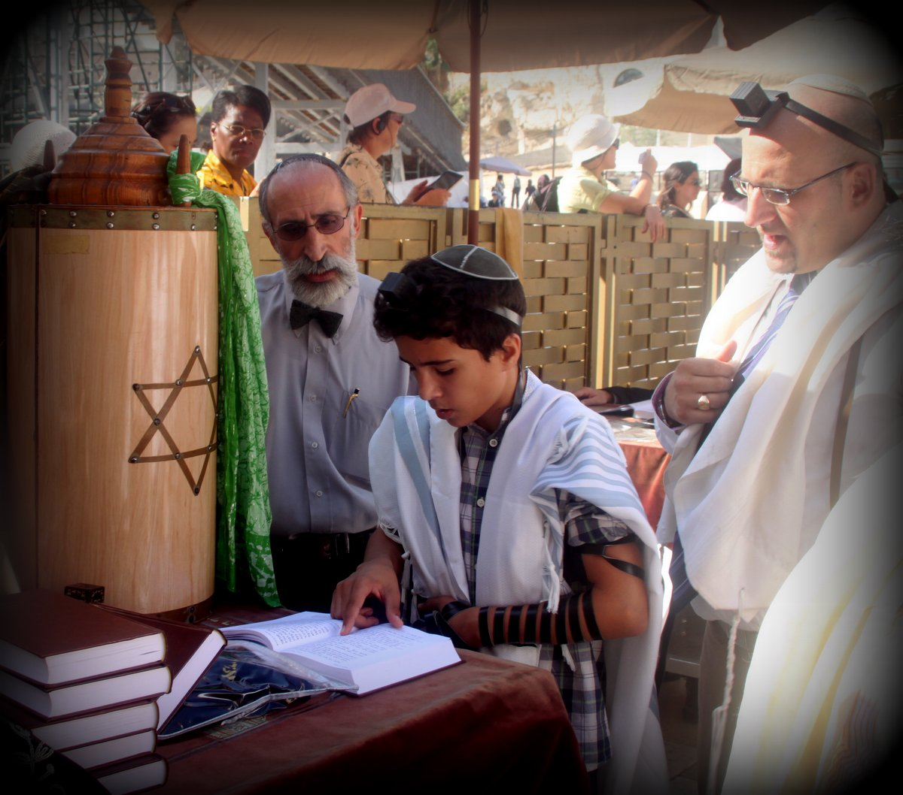
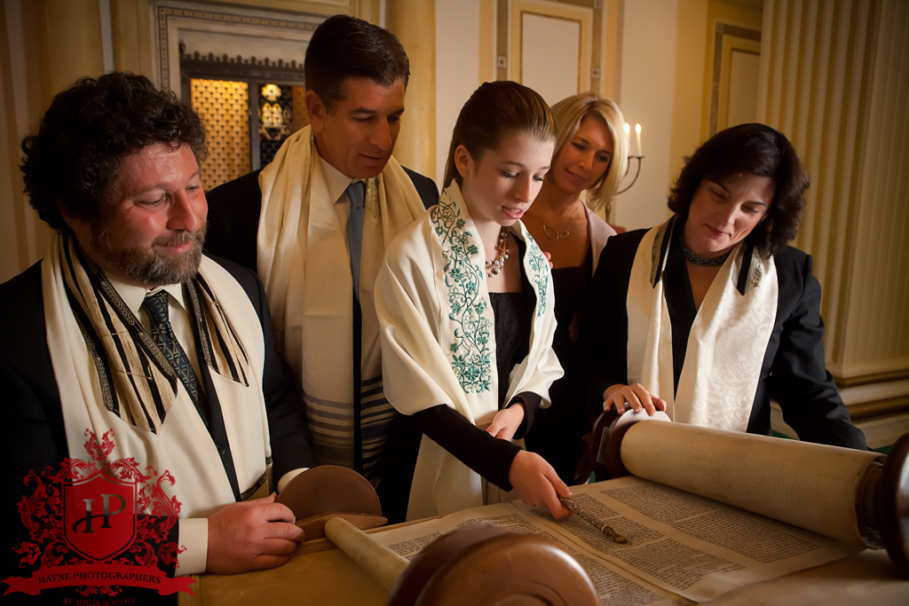
‘Dod i Oed’

Slide 6
Bywyd Teuluol
Disgwylir i blant ufuddhau i’r gorchymyn i anrhydeddu eu rhieni (Exodus 20:12) ac i’w parchu (Lef. 19:3).
Disgwylir iddynt ddarparu bwyd a diod, dillad a thrafnidiaeth ar gyfer eu rhieni.
Mae tri phartner mewn dyn, sef yr Un Sanctaidd, bendithied ei Enw, y tad, a’r fam. Pan fo dyn yn anrhydeddu ei dad a’i fam, dywed yr Un Sanctaidd, bendithied ei Enw: ‘Byddaf yn rhoi gwobr iddynt, a hynny fel pe baen wedi preswylio yn eu plith a’u bod wedi fy anrhydeddu i’ (b. Kiddushin 30b).

Slide 7
Rheolau Bwyd
Mae’n rhaid i fwyd fod yn ddefodol dderbyniol (kosher), oherwydd rhoddwyd deddfau bwyd (kashrut) gan Dduw ar Fynydd Seinai.
Cofnodir y rheolau bwyd sydd yn dderbyniol yn Lefiticus 11 a Deuteronomium 14:3-21.
  Ni ellir ond bwyta anifeiliaid sydd â charnau wedi hollti (e.e. gwartheg a defaid)
  Rhestr o adar gwaharddedig (eryr, tylluan, cigfran)
  Caniateir pysgod sydd ag esgyll ar eu cyrff.
Kashrut ar y dull o ladd anifeiliaid:
- Dywed y Talmwd bod Duw wedi esbonio’r dull hwn i Moses ar Fynydd Seinai
- ni ddylid bwyta unrhyw anifail â nam difrifol arno (Exodus 22:31 a’r Mishnah)
- dylid sicrhau marwolaeth mor ddi-boen ag sy’n bosibl i’r anifail (Talmwd).

Slide 8
Rheolau Bwyd
‘Nid wyt i ferwi myn gafr yn llaeth ei fam’ (Exodus 23:19)
Gwaharddiad yn erbyn coginio a bwyta cig a llaeth gyda’i gilydd..
Rhaid i gyfnod penodedig fynd heibio cyn y gellir bwyta pryd bwyd sydd yn cynnwys llefrith ar ôl pryd bwyd sydd yn cynnwys cig (3-6 awr).
Mae’n rhaid hefyd gael dau set o lestri yn ogystal.
Yn achos dau Iddew sydd yn adnabod ei gilydd, ni allant fwyta wrth yr un bwrdd os yw un yn bwyta cig a’r llall yn bwyta cynnyrch llaeth, oni bai eu bod yn gwahanu’r naill yn glir oddi wrth y llall – e.e. bydd un yn bwyta ar y mat bwrdd yn unig neu byddant yn gosod gwrthrych rhyngddynt nad yw fel arfer yn cael ei osod ar y bwrdd (i bwrpas gwahanu). Dylent ofalu nad ydynt yn yfed o’r un llestr, oherwydd gall darnau bwyd lynu wrtho. Mae’r gwaharddiad hwn yn berthnasol hyd yn oed os yw’r ddau (yn cweryla ac) yn ofalus i beidio â defnyddio eiddo’r llall.
Shulkhan Arukh

Slide 9
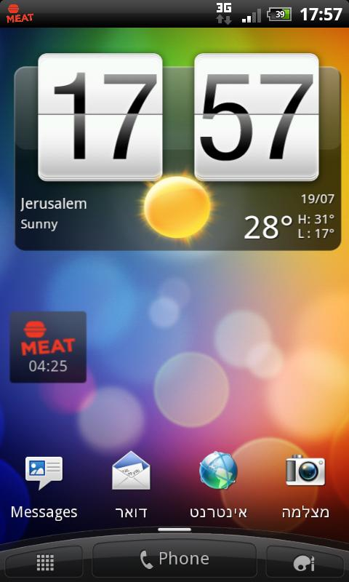
Rheolau Bwyd
Arferion paganaidd?
Materion treulio bwyd?
Cig yn cynrychioli marwolaeth, llaeth yn cynrychioli bywyd?
Diwygiedig: cysylltir rheolau bwyd â defodau’r Deml ac felly nid ydynt i’w hystyried bellach fel defodau o bwys mewn Iddewiaeth.
Ceidwadol ac Uniongred: maent yn parhau i fod yn ufudd i’r deddfau kashrut, ond yn fwy dethol yn achos Iddewiaeth Ceidwadol.

Slide 10
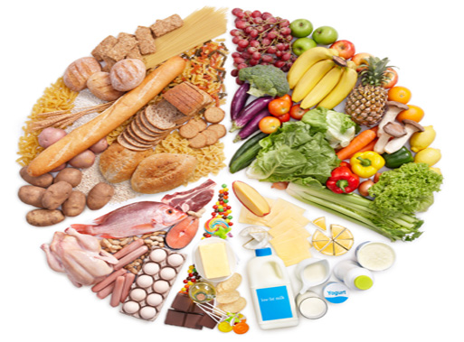
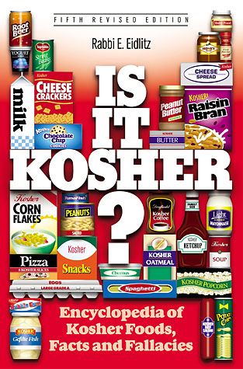
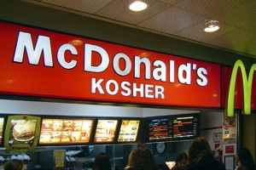

Slide 11
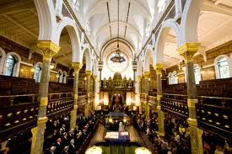
Synagogau Iddewig
Iddewiaeth Hynafol: dim tystiolaeth bod dynion a merched yn addoli ar wahân (dim ystafelloedd na galeriau gwahanol; darganfuwyd arysgrifau sydd yn cyfeirio at wragedd fel ‘pen y synagog’).
Iddewiaeth Uniongred: gwahenir y dynion oddi wrth y merched er mwyn osgoi unrhyw demtasiwn wrth addoli ac astudio’r Torah.
Iddewiaeth DIwygiedig: dynion a merched yn eistedd gyda’i gilydd ar gyfer gwasanaethau gweddi a phregethau.

Slide 12
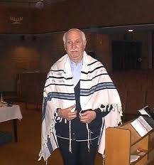
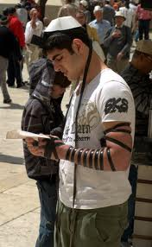
Symbolau o Dduwioldeb Iddewig

Slide 13
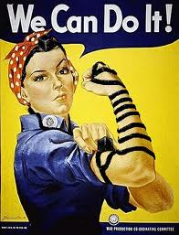
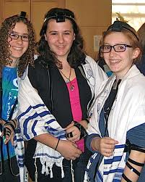
Symbolau o Dduwioldeb Iddewig

Slide 14
Hen Ddefodau Priodas Iddewig
Priodasau yn cael eu trefnu gan y tad (cymh. Genesis 24:10-53)
Tad y briodferch yn derbyn y cynigiad
Tâl (mohar) gan y priodfab yn cael ei gytuno a’i roi i dad y briodferch (cymh. Genesis 34).
Datblygodd hyn yn ddogfen priodas(ketubah) er mwyn gwarchod hawliau’r briodferch.

Slide 15
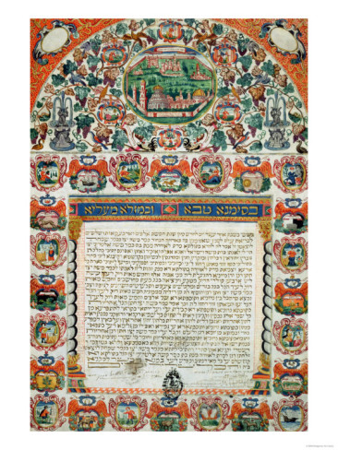
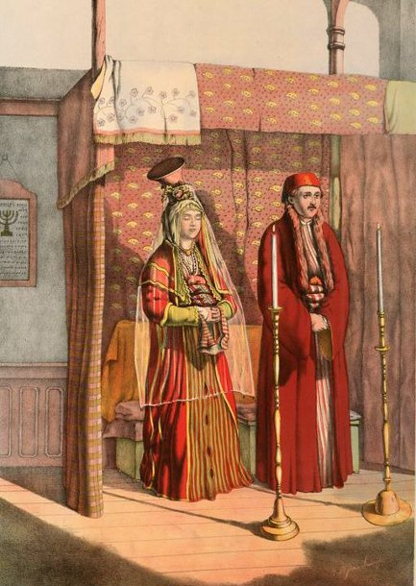

Slide 16
Seremoniau Priodas
Kiddushin (dyweddiad): y priodfab yn rhoi modrwy i’r briodferch, gan ddweud, ‘Yr wyt yn ddyweddi i mi trwy’r fodrwy hon yn unol â chyfraith Moses ac Israel’. Dilynir hyn gan ddau fendith a rhannu cwpan o win.
Nissuin (priodas): mae’r ddau yn sefyll o dan chuppah, fel symbol o’u cartref newydd; adroddir saith bendith; y priodfab yn sefyll ar wydr a’i dorri yn ddeilchion mewn atgof o ddinistr y Deml.
Uniongred: gwahanu’r ddau yn ystod y naill seremoni a’r llall; gwledda am saith diwrnod a saith noson; mae’r priodfab yn arwyddo’r ketubah; y priodfab yn gorchuddio wyneb y briodferch cyn y seremoni.
Diwygiedig: mae’r priodfab a’r briodferch yn cyfnewid modrwyau ac addewidion; nid yw’r priodfab yn gorchuddio wyneb y briodferch; gwledda yn ystod y briodas yn unig.

Slide 17
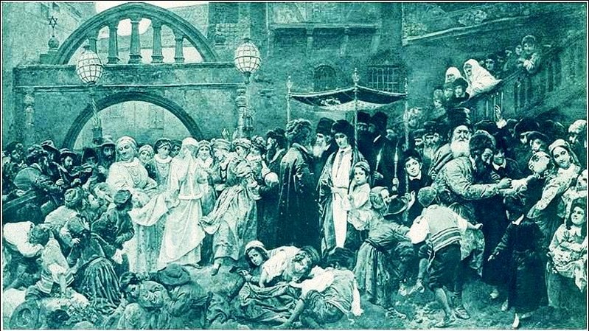
Priodas Iddewig o Ddwyrain Ewrop (19^{eg} ganrif)

Slide 18
Ysgariad
‘Os yw dyn yn priodi gwraig ac yn darganfod rhywbeth anweddus amdani, bydd yn ysgrifennu tystysgrif ysgariad (get), yn ei roi yn ei llaw, ac yn ei hanfon hi allan o’i gartref’ (Deut. 24:1)
Y gwr sydd yn meddu awdurdod dros ysgariad.
Beth yw ystyr y term ‘anweddus’?
  Ysgol Shammai: anniweirdeb
  Ysgol Hillel: cymhwyso pellach (hyd yn oed os yw hi’n llosgi pryd o fwyd).
  Ni chaniateir ysgariad os:
  a) yw dyn yn gwneud honiad ffals gan wadu ei fod wedi priodi gwyryf;
  b) yw dyn yn treisio gwyryf ac yna yn ei phriodi (e.e., Deut. 22:28-29).

Slide 19
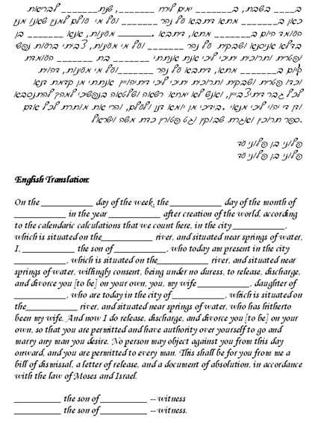
Ysgariad
Ysgrifennydd sydd yn llunio tystysgrif ysgariad (get) ac yn ei gyflwyno ym mhresenoldeb tystion.
Ar ôl cyflwyno’r ddogfen i’r wraig, cedwir y dystysgrif gan y rabbi (sydd yn ei dorri yn gris-groes er mwyn sicrhau nad yw’n cael ei ddefnyddio yr eilwaith).
Dim ond ar ôl 90 diwrnod y caiff y wraig ailbriodi.
Dywed cyfraith Iddewig nad oes angen i wraig gytuno i ysgariad, ond nid yw pawb yn cytuno â hyn.

Slide 20
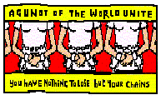
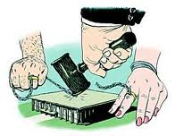
Ysgariad
Uniongred: cyfeirir at wraig sydd yn methu cael ysgariad gan ei gwr yn agunah (‘gwraig mewn cadwyni’), a hyny am ei fod yn gwrthod y cais neu wedi diflannu heb gofnod ohono. Nid oes ganddi’r hawl i ailbriodi, er y gwnaethpwyd rhai camau yn ddiweddar i sefydu prosesau cyfreithiol newydd mewn rhai gwledydd.
Ceidwadol: yn dilyn yr halakhah ar ysgariad yn ofalus, ond wedi canfod ffyrdd o ddelio gydag agunah drwy ddiddymu’r briodas.
Diwygiedig: mae ysgariad sifil yn ddigonol fel sail ar gyfer ailbriodas.

Slide 21

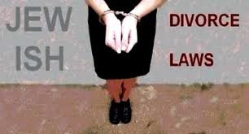
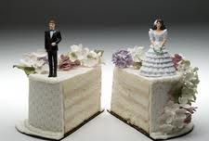

Slide 22
Marwolaeth a Galaru
Bydd bodau dynol yn dychwelyd i lwch y ddaear (Genesis 3:19).
Cyfreithiau ynghylch claddedigaeth (Gen. 47:29-30; I Bren. 21:19).
Yn ôl y gyfraith Iddewig mae disgwyl i’r sawl sydd yn marw i adrodd gweddi ar ei wely angau gan ddatgan ei fod yn derbyn ewyllys Duw : ‘Yr wyf yn cyfaddef ger dy fron, fy Nuw a Duw fy hynafiaid, bod fy iachâd a’m marwolaeth yn dy ddwylo di’.
Cleddir y corff mor fuan ag sy’n bosibl (ond nid ar y saboth nac ychwaith yn ystod Yom Kippur).
Cleddir oedolion yn eu siôl weddi (gan hepgor un o’r ymylon er mwyn dangos nad yw’r siôl yn addas i’w ddefnyddio bellach).
Uniongred: claddedigaeth yn unig
Diwygiedig: caniateir eneiniad ac amlosgiad y corff (gellir gohirio claddedigaeth am nifer o ddyddiau).

Slide 23
Marwolaeth a Galaru
Mae perthnasau agos yn rhwygo dilledyn, yn diosg eu hesgidiau, ac yn eistedd shiva (h.y. maent yn eistedd ar y llawr neu ar ystolion isel) tra bod cyfeillion yn ymweld â hwy a thraddodir gweddiau yn ddyddiol.
Ystyr y gair shiva yw ‘saith’ (sef rhif y dyddiau o alaru, ond mae Iddewon llai uniongred yn galaru yn y modd hwn am un noson yn unig).
Cyfnod pellach o alaru (ond llai dwys) am 30 o ddyddiau.
Plant yn galaru am eu rhieni am 12 mis.
Cynhelir ‘diwrnod o goffâd’ bob blwyddyn, ac mae perthynas agos yn adrodd y kaddish yn y synagog am yr 11 mis cyntaf ac yna yn flynyddol ar y diwrnod coffadwriaeth.

